Slide 1
十九大报告专题党课学习
2017年11月

Slide 2
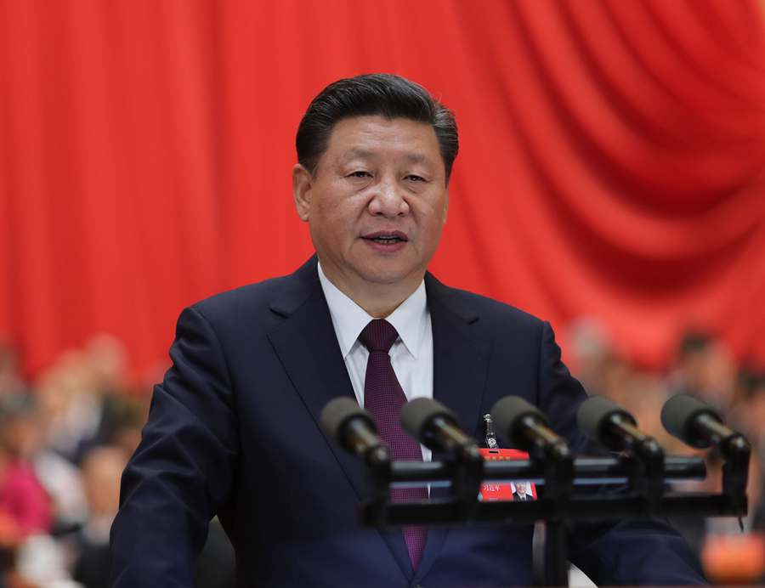
10月18日上午，中国共产党第十九次全国代表大会在北京隆重召开。
中共中央总书记习近平代表第十八届中央委员会向大会作了题为《决胜全面建成小康社会 夺取新时代中国特色社会主义伟大胜利》的报告。

Slide 5
十九大报告主要内容
1.过去五年的工作和历史性变革
2.新时代中国共产党的历史使命
3.新时代中国特色社会主义思想和基本方略
4.决胜全面建成小康社会，开启全面建设社会主义现代化国家新征程
5.贯彻新发展理念，建设现代化经济体系
6.健全人民当家作主制度体系，发展社会主义民主政治
7.坚定文化自信，推动社会主义文化繁荣兴盛
8.提高保障和改善民生水平，加强和创新社会治理
9.加快生态文明体制改革，建设美丽中国
10.坚持走中国特色强军之路，全面推进国防和军队现代化
11.坚持“一国两制”，推进祖国统一
12.坚持和平发展道路，推动构建人类命运共同体
13.坚定不移全面从严治党，不断提高党的执政能力和领导水平

Slide 7
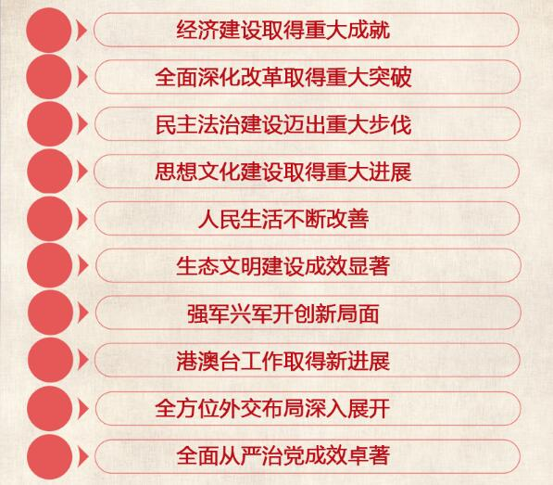
五年来的成就是全方位的、开创性的，五年来的变革是深层次的、根本性的
十个方面历史性成就

Slide 10
两个重大判断

Slide 18
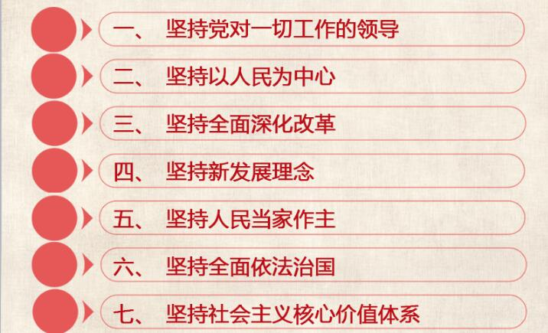

Slide 19
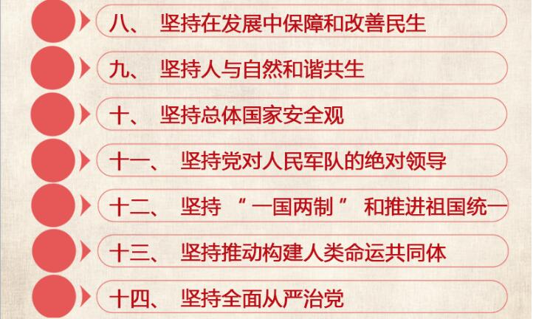

Slide 25
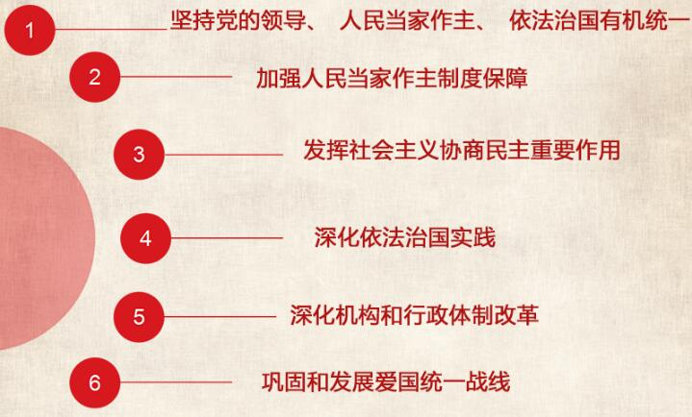

Slide 31
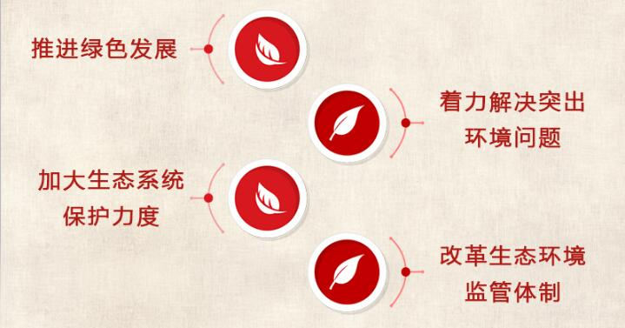

Slide 37
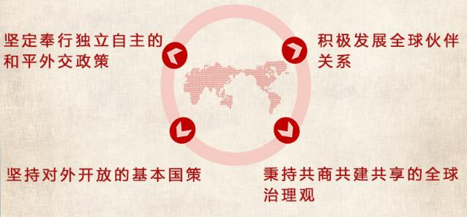

Slide 39
